Slide 1
Android 平台开发基础
兰红

Slide 2
第一章 Android入门

Slide 3
本章学习内容
了解无线通信技术
Android的由来和发展历程
Android系统架构
掌握Android Studio的开发环境搭建
动手开发第一个安卓HelloWorld程序
应用程序分析

Slide 4

1 无线通信技术
1.1 第一代通信技术1G
1G的移动通信电话用的是模拟蜂窝通信技术，这种技术只能提供区域性语音业务，而且通话效果差，保密性能也不好，用户的接听范围有限。受模拟调制技术的限制，用户容量和通信质量都成为通信发展的主要问题。

Slide 5
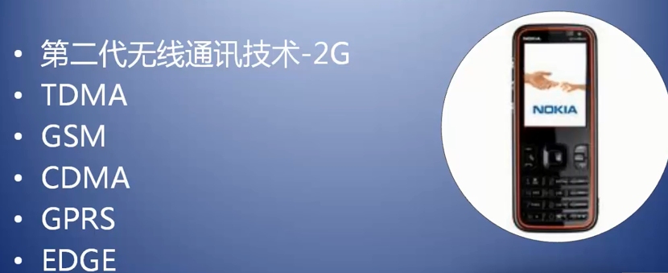
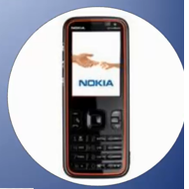
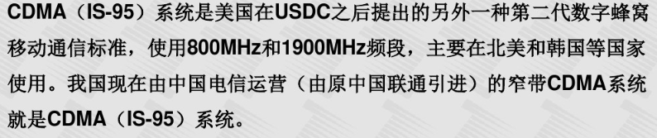

1 无线通信技术
1.2 第二代通信技术2G
2G完全采用数字技术，包括数字编码、数字信号处理、数字调制等。90年代初开始投入商用。最典型的是欧洲的GSM系统和北美的CDMA系统。
GSM具有较强的保密性和抗干扰性，具有音质清晰、通话稳定等优点。
CDMA（IS-95）是采用码分多址技术的系统，具有系统容量大、通信质量好、频率规划灵活、适用于多媒体通信系统等优点。

Slide 6
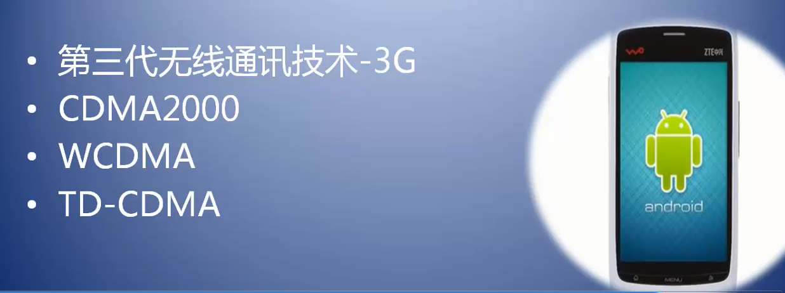
1 无线通信技术
1.3 第三代通信技术3G
3G是无线通信与互联网结合的移动通信系统。如视频聊天、语音聊天、在线购物、网游等。3G技术在传输声音和数据的速度上有很大的提升，也是当前仍然比较流行的通信技术。

Slide 7
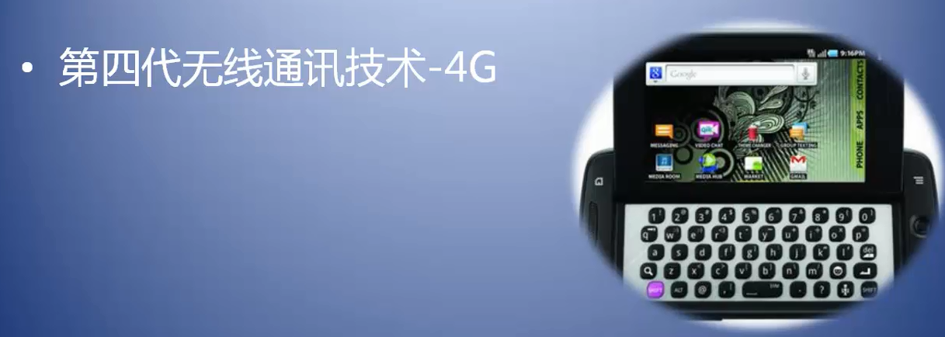
1 无线通信技术
1.4 第一代通信技术4G
4G通信是一个比3G通信更完美的无线世界，它可以创造出许多消费者难以想象的应用。4G手机可以提供高性能的流媒体内容，并通过ID应用程序成为个人身份鉴定设备。

Slide 8
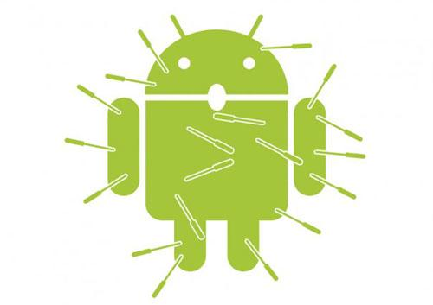


认识Android
2 Android基本介绍
Android一词的本义指“机器人”，同时也是Google于2007年11月5日宣布的基于Linux平台的开源手机操作系统的名称，该平台由操作系统、中间件、用户界面和应用软件组成。
Android是一个全身绿色的机器人，绿色也是Android的标志。颜色采用了PMS376C和RGB中十六进制的#A4C639来绘制，这是Android操作系统的品牌象徵。
2012年7月美国科技博客网站BusinessInsider评选出二十一世纪十款最重要电子产品，Android操作系统和iPhone等榜上有名。

Slide 9
2 Android发展历史
Android 1.5 Cupcake(纸杯蛋糕) 2009.4.30
Android 1.6 Donut(甜甜圈) 2009.9.15
Android 2.0/（2.0.1/2.1） Eclair(松饼) 2009.10.26
Android 2.2/2.2.1 Froyo(冻酸奶) 2010.5.20
Android 2.3 Gingerbread(姜饼) 2010.12.7
Android 3.0 Honeycomb(蜂巢) 2011.2.2
Android 3.1 Honeycomb(蜂巢) 2011.5.11
Android 3.2 Honeycomb(蜂巢) 2011.7.13
Android 4.0 Ice Cream Sandwich(冰激凌三明治) 2011.10.19
Android 4.1 Jelly Bean(果冻豆) 2012.6.28
Android 4.2 Jelly Bean(果冻豆) 2012.10.30
Android 4.3 Jelly Bean(果冻豆) 2013.7.25
Android 4.4 KitKat(奇巧巧克力) 2013.09.04
Android 5.0 Lollipop (棒棒糖) 2014.10.15
Android 5.1 Lollipop (棒棒糖) 2015.3.9
Android 6.0 Marshmallow (棉花糖) 2015.9.29

Slide 10
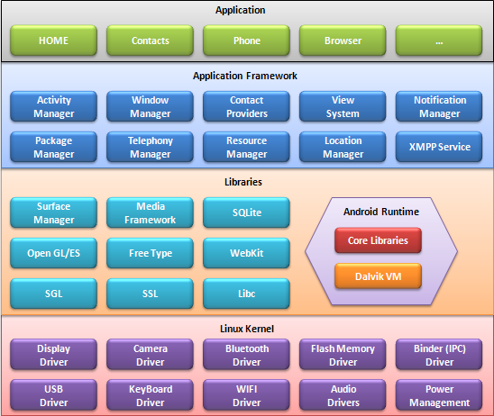
3 Android体系结构
体系结构划分为四层：
应用层
应用框架
系统运行库层
Linux内核层
核心类库：Android包含一些C/C++库，这些库能被Android系统中不同的组件使用。它们通过Android应用程序框架为开发者提供服务。
Linux内核： Android是运行于Linux kernel之上，但并不是GNU/Linux。Android的Linux kernel控制包括：
安全（Security），
存储器管理（Memory Management），
程序管理（Process Management），
网络堆栈（Network Stack），
驱动程序模型（Driver Model）等。
应用程序框架层：应用程序框架提供了大量的API供开发者使用。Android自带的一些核心应用就是使用这些API完成的，例如视图（Views）,活动管理器（Notification Manager）等，开发者也可以通过这些API来构建自己的应用程序。除了这些也是软件复用的手段，任何应用程序都可以发布它的功能模块，只要遵守了框架约定，那么其他的应用程序就可以使用这个功能模块。
应用程序层：Android会同一系列核心应用程序包一起发布，该应用程序包包括客户端，SMS短消息程序，日历，地图，浏览器，联系人管理程序等。所有的应用程序都是使用JAVA语言编写的。

Slide 11
4.Android Studio 搭建Android开发环境
安装 JDK
下载安装 Android Studio
下载SDK
模拟器genymotion
Android Studio是Google为Android提供的官方IDE工具，Google建议广大Android开发者尽快从Eclipse+ADT的开发环境改为使用Android Studio。

Slide 12
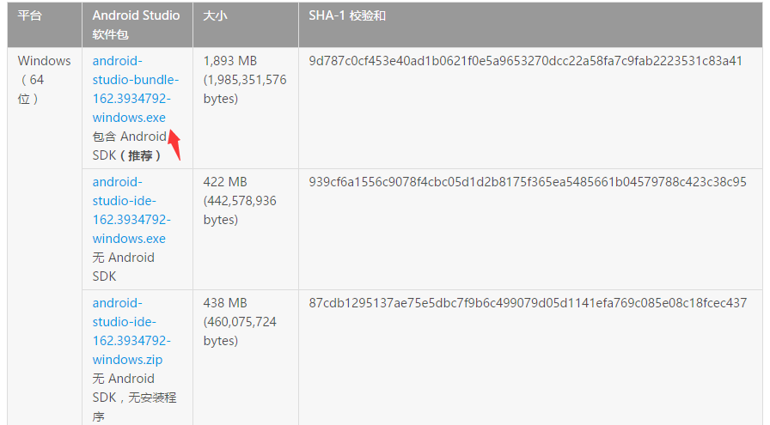
4.1 Android Studio 下载
4.Android Studio 搭建Android开发环境
Android Studio和Android SDK的下载安装
（1）登录http://www.android-studio.org/页面，然后找到Windows系统下的版本下载：

Slide 13
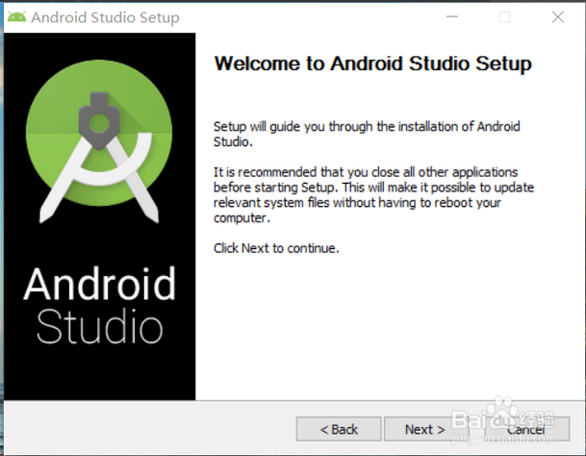
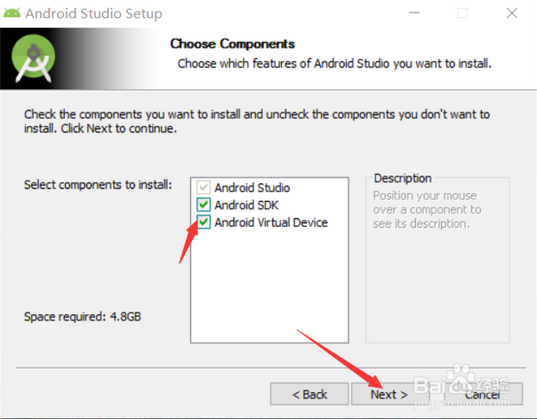
4 Android Studio 搭建Android开发环境
4.2 安装
点击下载后的安装包安装：

Slide 14
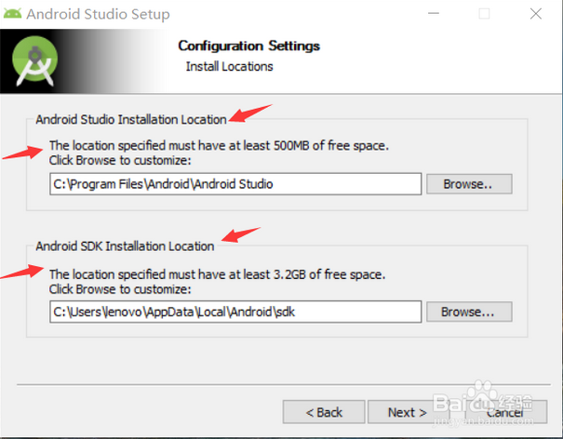
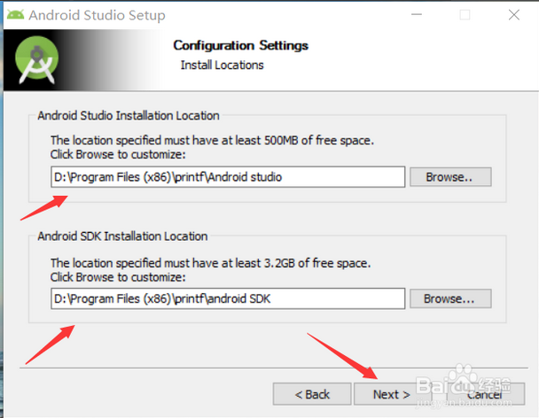
4 Android Studio 搭建Android开发环境
4.3 选择安装路径
默认安装路径
自定义安装路径

Slide 15
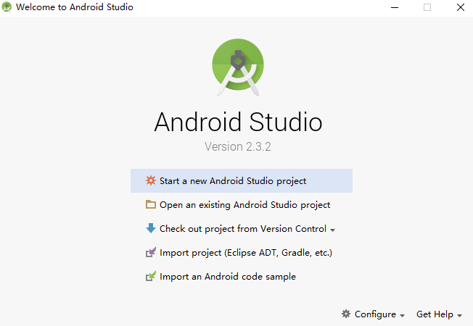
4 Android Studio 搭建Android开发环境
4.4 安装完成
开启Android Studio

Slide 16
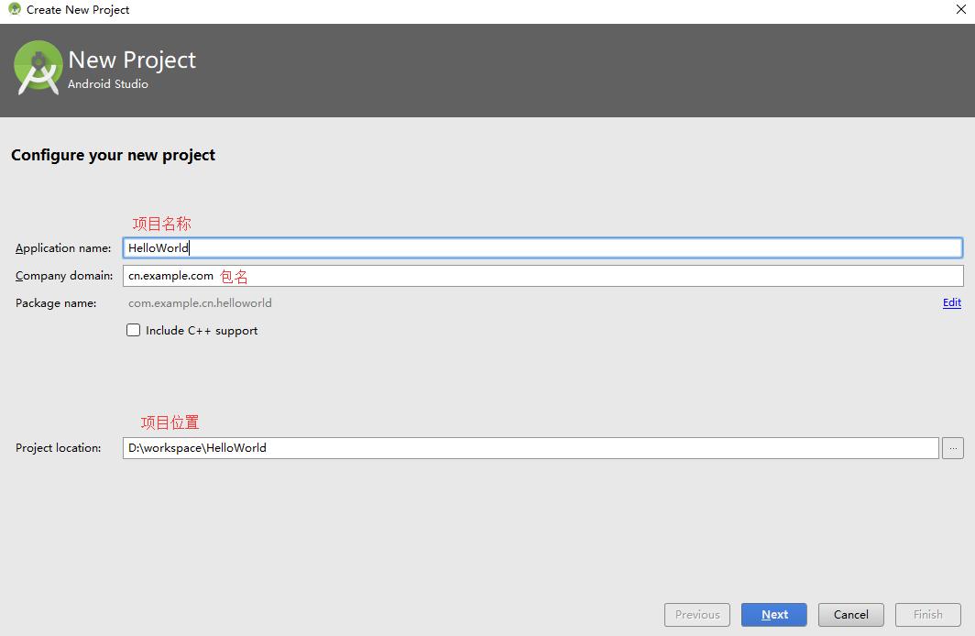
5 开发第一个Android程序
（1）打开Android Studio，点击File,然后点击new，选择new project,出现如图所示界面。

Slide 17
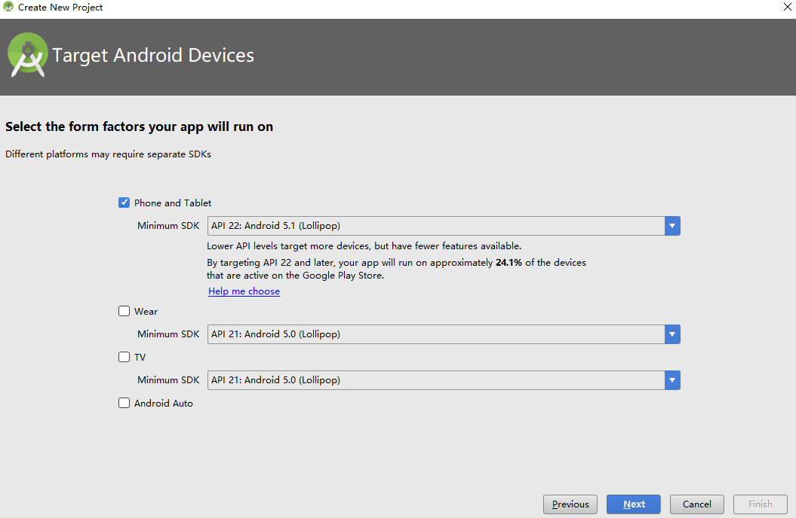
5 开发第一个Android程序
（2）上一步点击next完成以后，出现选择应用的平台是什么，例如手机、电视等，还有选择API的版本号，具体如图所示。

Slide 18
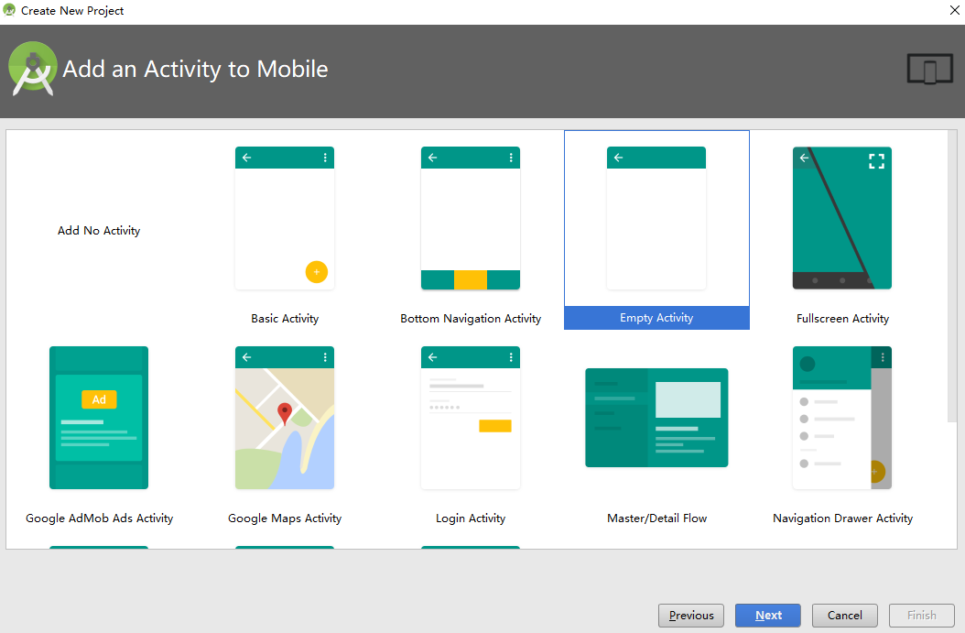
5 开发第一个Android程序
（3）上一步点击next以后，出现选择布局的界面，通常选择适合自己APP的界面布局，具体的操作如图所示。

Slide 19
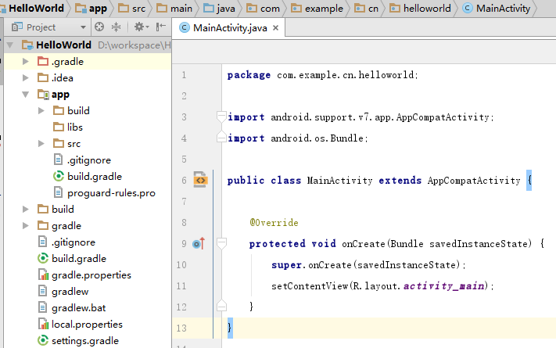
5 开发第一个Android程序
（4）上一步点击next以后，然后出现Activity命名，最后点击Finish，出现项目的具体结构图1-10所示。

Slide 20

5 开发第一个Android程序
（5）然后创建Android创建模拟器，点击Android Studio 上的AVD Mangaer按钮，添加模拟器，具体的操作如图所示。

Slide 21

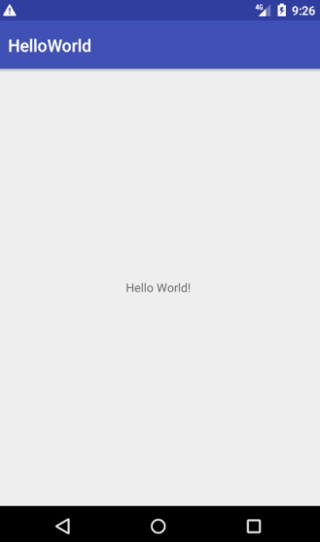
5 开发第一个Android程序
（6）完成上一步创建模拟器以后，都完成以后可以点击运行项目，点击Android Studio 上的RUN按钮，然后运行项目，具体的操作和运行结果如下列图所示。

Slide 22
6 Android应用结构分析
对于每一个创建成功的Android项目，ADT都会智能地生成两个默认的文件，即布局文件和Activity文件。布局文件主要用于展示Android项目的界面，Activity文件主要用于完成界面的交互功能。

Slide 23
6 Android应用结构分析
Helloword_acitivty.xml的布局文件内容：
<RelativeLayout
xmlns: android="http://schemas.android.com/apk/res/android"
xmlns:tools="http://schemas.android.com/tools"
android:layout_width="match_parent"
android:layout_height="match_parent"
tools:context="com.example.cn.helloworld.MainActivity">
<TextView
android:layout_width="wrap_content"
android:layout_height="wrap_content"
android:text="Hello World!"/>
</RelativeLayout>

Slide 24
6 Android应用结构分析
HelloWorldActivity文件内容如下所示。
import android.support.v7.app.AppCompatActivity;
import android.os.Bundle;
public class HelloWorldActivity extends Activity {
@Override
protected void onCreate(Bundle savedInstanceState) {
super.onCreate(savedInstanceState);
setContentView(R.layout.activity_main);
}
}
HelloWorldActivity继承自Activity,当执行该类时会先执行onCreate()方法，然后通过调用setContentView(R.layout.activity_main)将布局文件转换为View对象，通过模拟器显示在界面上。

Slide 25
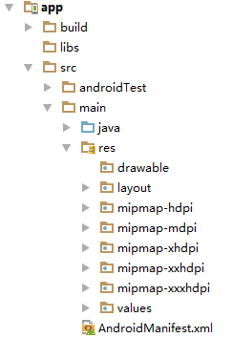
6 Android 项目结构
src:该目录存放项目开发所使用到的Activity，可以有多个不同的包，在这里Activity和普通的Java类是一样的。还有各种资源文件（放在main\res子目录下）和AndroidManifest.xml文件，除了这些还包含Android测试项目。
res:目录存放Android项目的各种资源文件，例如布局Layout文件，values目录下的文件，还有存放图片的文件drawable等。
libs:存储Android项目开发所使用到的第三方JAR包。
build:Android Studio自动生成的各种源文件，包含R.Java文件也放在该目录下。

Slide 26
6 AndroidManifest.xml详解
AndroidManifest.xml清单文件是每个Android项目所必须的，它是对整个Android应用的全局描述文件，清单文件详细说明了应用的图标，名称以及包含的各种组件等。清单文件具体包含的信息如下所示。
应用程序的包名，该包名可用于唯一地标识该应用。
应用程序所包含的组件，如Activity、Service、BroadcastReceiver和ContentProvider等。
应用程序的版本要求。
应用使用到的权限。

Slide 27
6 AndroidManifest.xml详解
<?xml version="1.0" encoding="utf-8"?>
<manifest xmlns:android=http://schemas.android.com/apk/res/android
<!—应用程序的包名-->
package="com.example.cn.helloworld" >
<application
android:allowBackup="true"
<!—应用程序的图标-->
android:icon="@mipmap/ic_launcher"
<!—应用程序的标签-->
android:label="@string/app_name"
android:roundIcon="@mipmap/ic_launcher_round"
android:supportsRtl="true"
android:theme="@style/AppTheme" >
<!—应用程序的Activity-->
<activity android:name=".MainActivity" >
<intent-filter>
<!—指定该Activity为程序的入口-->
<action android:name="android.intent.action.MAIN" />
<!—指定启动应用时运行该Activity-->
<category android:name="android.intent.category.LAUNCHER" />
</intent-filter>
</activity>
</application>
</manifest>

Slide 28
本章小结
本章主要介绍了Android的入门基础知识：
首先介绍了Android的发展历史，
然后介绍了Android开发的环境搭建，
最后通过一个经典的HelloWorld程序来讲解Android开发的具体步骤。
本章中开发环境搭建以及如何创建是开发Android所必须要掌握的，要求熟练掌握。

